Slide 1
Gợi ý trích dẫn cho các bài báo
Giảng viên hướng dẫn: pgs. Ts. Nguyễn kim anh
Sinh viên: Lâm xuân thư, Tống văn vinh

Slide 2
Tóm tắt nội dung
Giới thiệu
Cơ sở lí thuyết
Latent Dirichlet Allocation
PageRank
Thực nghiệm
Kết luận

Slide 3
1. Giới thiệu
Lượng dữ liệu khổng lồ về các bài báo điện tử chưa được khai thác hết một cách hiệu quả.
Các nhà nghiên cứu cần thu thập lượng lớn thông tin một cách dễ dạng và nhanh chóng.
Những công cụ tìm kiếm như Google Scholar, Microsoft Academic bị giới hạn bởi cú pháp truy vấn.

Slide 4
1. Giới thiệu
Gợi ý trích dẫn thông qua phân tích full-text citation và tiên nghiệm chủ đề có giám sát:
Nâng cao hiệu quả gợi ý trích dẫn, giao diện đơn giản.
Nội dung:
Xây dựng đồ thị citation đi kèm với phân phối publication topic (đỉnh) và phân phối citation topic transition (cạnh).
Sử dụng PageRank cải tiến để thu được tiên nghiệm publication topic.
Người dùng cung cấp query (publication abstract), hệ thống gợi ý trích dẫn bằng cách tính P(pub|q).

Slide 5
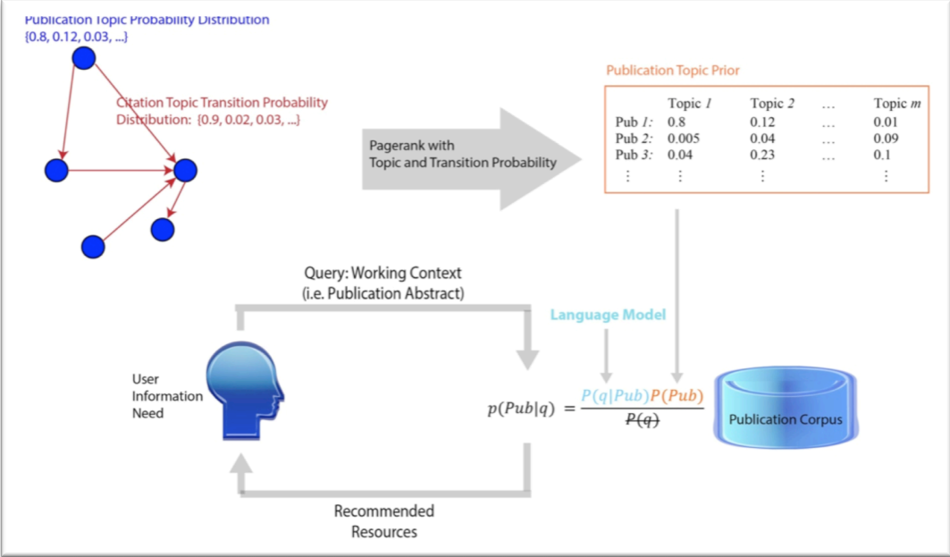
Gợi ý trích dẫn thông qua phân tích full-text citation và tiên nghiệm chủ đề có giám sát

Slide 6
2. Cơ sở lý thuyết 2.1 Latent Dirichlet Allocation
LDA là mô hình có thể được sử dụng cho mục đích mô hình hóa chủ đề
Ngoài ra…
Phân tích ngữ nghĩa
Xạc định vị trí đối tượng trong ảnh
ETC

Slide 7
2. Cơ sở lí thuyết 2.1. Latent Dirichlet Allocation
LDA là công cụ mô hình hóa chủ đề
Topics over words
LDA
Corpus
Documents over topics
Words over topics

Slide 8
Cách LDA hoạt động
LDA giả sử một document được tạo ra theo quá trình:
Xác định số lượng từ trong một document ~ N
Chọn một phân phối giữa các chủ đề cho document trên một tập cố định các chủ đề cho trước.
Sinh các từ trong document bằng cách, với mỗi từ:
Chọn một chủ đề từ phân phối trên
Chọn một từ liên quan tói chủ đề đó

Slide 9
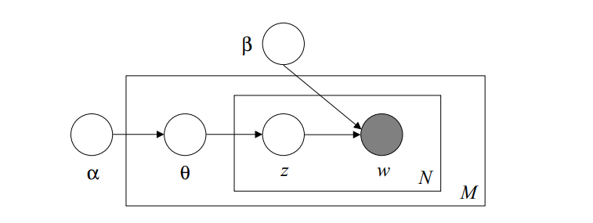
Mô hình LDA
Mô hình đồ thị, giải thích quá trình sinh corpus của LDA

Slide 10
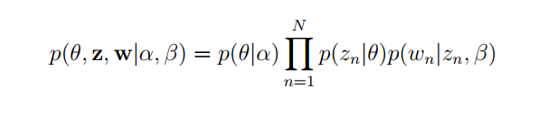
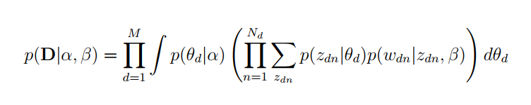
Mô hình LDA
Quá trình sinh có thể được biểu diễn bằng công thức xác suất đồng thời
Từ đó, bằng một số biến đổi toán học…

Slide 11
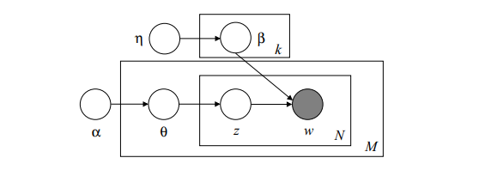
Mô hình LDA trơn

Slide 12
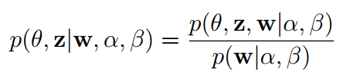
2.1.1 Suy diễn và ước lượng tham số
Xác suất hậu nghiệm của các biến ẩn đối với một document:
Không thể tính được phân phối này.
Các thuật toán xấp xỉ có thể sử dụng cho LDA: xấp xỉ Laplace, suy diễn biến phân, chuỗi Markov, …

Slide 13
2.1.2 Labelled LDA
Suy diễn biến phân thông thường là một phương pháp học không giám sát
Có rất nhiều những document được gán một số nhãn do tác giả hoặc người đọc gán.
LLDA là môt hình học có giám sát dựa vào nhãn của document để suy diễn chủ đề hiệu quả hơn.

Slide 14
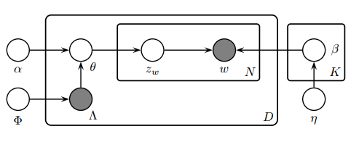
2.1.2 Labelled LDA

Slide 15
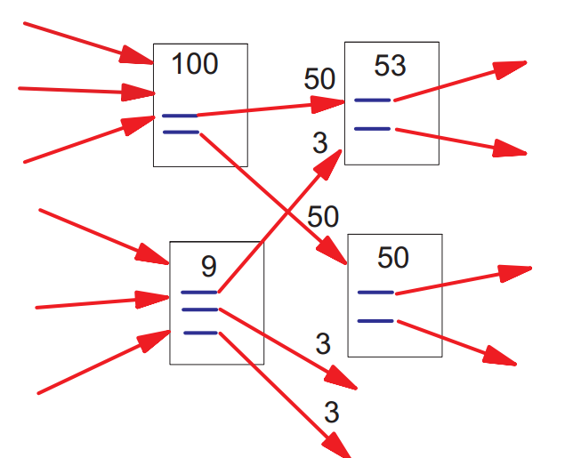

2.2. PageRank 2.2.1. PageRank đơn giản
Mô tả thuật toán:
Một page có rank cao nếu:
Nó có nhiều backlinks
Có ít backlinks nhưng các backlink có rank cao.
Rank của page u:

Slide 16

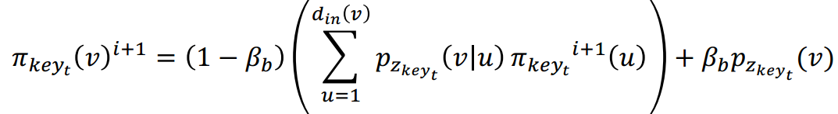
PageRank cải tiến với tri thức tiên nghiệm
Với mỗi topic cho trước, xác suất tiên nghiệm đỉnh cho nhiều publication có thể bằng 0.
PageRank cải tiến tính toán độ “quan trọng” của các đỉnh trong đồ thị đối với một tập các đỉnh gốc R.
Công thức PageRank cải tiến:

Slide 17
3. Thực nghiệm 3.1. Dữ liệu
Dữ liệu sử dụng: CiteSeer, OpenCopus.
Với bộ dữ liệu CiteSeerX: Có 630202 bài báo
Gồm dữ liệu fulltext và meta data kèm theo
Thông tin trong metadata: Tác giả, năm xuất bản, hội nghị, tạp chí, abstract, trích dẫn gồm tên bài báo và tác giả được trích dẫn và ngữ cảnh trích dẫn

Slide 18
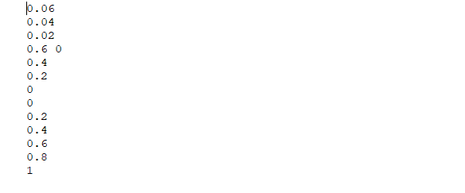
CiteSeerX
Dữ liệu thử nghệm là tập con của dữ liệu gốc, gồm 11396 (2%) bài báo
Dữ liệu vẫn còn khá nhiễu
Thông tin về tác giả không khai thác được
Thông tin trích dẫn cũng khó khai thác

Slide 19
OpenCorpus
Bộ dữ liệu OpenCorpus gồm 39 triệu bài báo liên quan tới nhiều lĩnh vực khác nhau
Thông tin cung cấp không có fulltext, thay vào đó là abstract, và các meta data tương đối rõ rang, dễ khai thác
Có thể khai thác tốt thông tin tác giả, mạng, dữ liệu có nhãn phù hợp với mô hình LLDA,…

Slide 20
Một số cài đặt
Tiền xử lý dữ liệu:
Chuyễn dữ liệu text sang bag_of_words
Loại bỏ Stopwords
Loại bỏ những từ xuất hiện duy nhất một lần trong document hoặc xuất hiện quá nhiều lần trong corpus
Nếu cặp từ nào thường đứng cạnh nhau, thì chúng sẽ được nối vào nhau và được coi như một từ duy nhất.

Slide 21
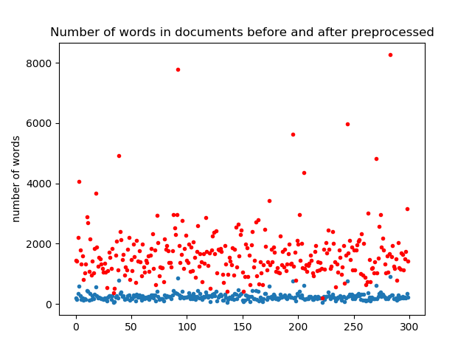
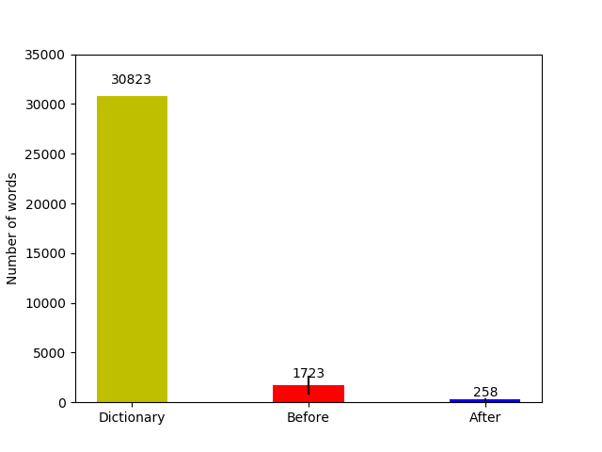
Tiền xử lý dữ liệu

Slide 22
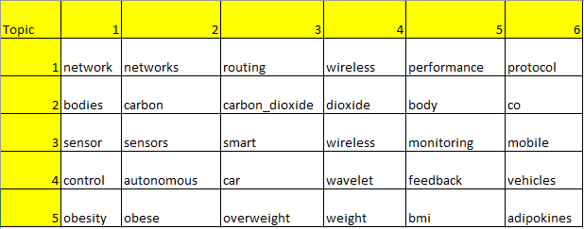
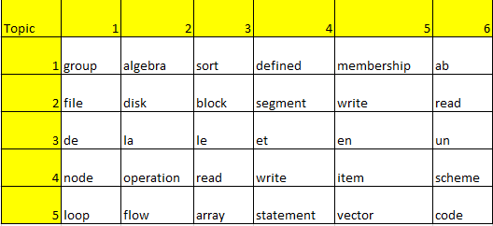
Áp dụng mô hình LDA, và LLDA
LDA cho CiteSeerX
LLDA cho OpenCorpus

Slide 23
4. Kết luận
Bài nghiên cứu đã thực hiện được một số công việc tuy nhiên vẫn còn đang dở dang.
Công việc tương lai:
Tìm hiểu chi tiết mô hình Author-Topic.
Cài đặt hoàn chỉnh LLDA.
Khai thác tốt hơn dữ liệu mạng bằng các thuật toán PageRank biến thể.
Kết hợp mô hình nhung Autoencoder.

Slide 24
The end Thanks for listening

